Slide 1
A T H G
(ANCAMAN, TANTANGAN, HAMBATAN, GANGGUAN)

Slide 2
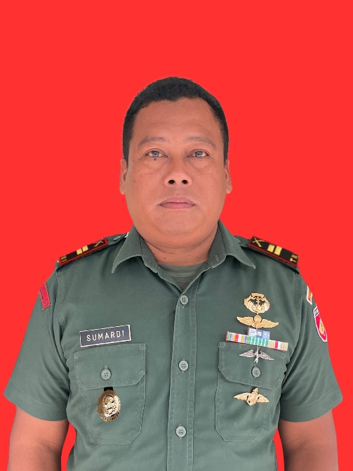
Biodata
NAMA : SUMARDI .RIWAYAT JAB :
PANGKAT : LETNAN SATU INF 1. BA KOPASSUS 2003-2016
NRP : 21020131050881 2. PA KOPASSUS : 2017-2022
JABATAN : PASI INTEL 3. PA KODIM 0730/GK : 2022-SEKARANG
SATUAN : KODIM 0730/GK. OPS:
TEMPAT/TGL LAHIR : GK , 27-08-1981 1. SATGAS BAN PAPUA KOPASSUS 2007
STATUS : K-2 2. SATGAS BASANDRA SOMALIA 2011
3. LATMA SINGAPURA
4. SATGAS BAN PAPUA KOPASSUS 2013
5. SATGAS BAN PAPUA 2022
PENDIDIKAN UMUM : SMA
PENDIDIKAN MILITER : 1. SECABA PK 2002
2. SECAPA TH. 2017
3. SARCABIF 2018
KURSUS : 1. PARA DASAR 2002 6. PASKA 2006
2. KOMANDO 2003 7. MEDSUS
3. DAKIBU 2004 8. PERMILDAS
4. GULTOR 2004. 9. SARPA INTEL 2020
5. SANJAK 2005

Slide 3
PENDAHULUAN
Situasi keamanan dan ketertiban masyarakat saat ini semakin dinamis seiring dengan perkembangan zaman dan tantangan sosial yang terus berubah. Dalam kondisi tersebut, masyarakat memegang peran penting sebagai garda terdepan dalam menjaga stabilitas wilayah. Oleh karena itu, diperlukan pemahaman yang baik tentang potensi Ancaman, Tantangan, Hambatan, dan Gangguan (ATHG), agar seluruh elemen masyarakat mampu melakukan deteksi dini dan cegah dini secara bersama-sama guna menjaga ketertiban dan keamanan di lingkungan masing-masing..

Slide 4
MAKSUD DAN TUJUAN
Maksud: Memberikan pemahaman kepada masyarakat dan pemuda tentang pentingnya deteksi dini dan cegah dini terhadap potensi ATHG di lingkungan.
Tujuan:
- Meningkatkan kewaspadaan masyarakat.
- Mendorong peran aktif dalam menjaga ketertiban.
- Menjalin sinergi antara masyarakat dan aparat.

Slide 5
PENGERTIAN ATHG
adalah :
Ancaman: Segala hal yang berpotensi membahayakan keselamatan, keamanan, dan ketertiban.
Tantangan: Faktor yang dapat menguji kemampuan kita dalam mempertahankan stabilitas.
Hambatan: Halangan yang mengganggu upaya pembangunan dan ketertiban.
Gangguan: Tindakan nyata yang menimbulkan ketidaknyamanan dan konflik di masyarakat.

Slide 6
DETEKSI DINI DAN CEGAH DINI
Deteksi Dini: Upaya mengenali gejala-gejala awal dari ATHG sebelum berkembang menjadi ancaman nyata.
Cegah Dini: Tindakan yang dilakukan lebih awal untuk menghindari atau mengurangi dampak dari ATHG tersebut.

Slide 7
PERLU DIWASPADAI
Ancaman fisik: Kekerasan, premanisme, perkelahian antarkelompok.
Ancaman non-fisik: Radikalisme, berita hoaks, intoleransi.
Tantangan: Perubahan sosial, gaya hidup bebas, pengaruh luar.
Hambatan: Kurangnya komunikasi antarwarga, rendahnya partisipasi masyarakat.
Gangguan: Keributan, pelanggaran hukum, narkoba, miras, balap liar.

Slide 8
PERAN MASYARAKAT DALAM
DETEKSI DINI
Waspadai gejala perubahan di lingkungan: adanya pendatang baru mencurigakan, kegiatan yang menyimpang, penyebaran paham radikal.
Laporkan hal-hal mencurigakan kepada aparat (Babinsa, Bhabinkamtibmas, RT/RW).
Aktif dalam kegiatan warga, ronda malam, dan diskusi lingkungan.

Slide 9
PERAN MASYARAKAT DALAM CEGAH DINI
- Tegur dan ajak dialog bila melihat potensi masalah.
- Berperan sebagai agen perubahan dan penyambung informasi.
- Dukung program pembinaan pemuda dan kegiatan positif di desa/kelurahan.
- Jangan mudah terprovokasi informasi di media sosial.

Slide 10
PENTING
- Keamanan bukan hanya tugas TNI/Polri, tapi tanggung jawab bersama.
- Masyarakat adalah mata dan telinga negara di lapangan.
- Dengan deteksi dan cegah dini, kita bisa mencegah konflik dan menjaga stabilitas sosial.

Slide 11
HIMBAUAN KEPADA MASYARAKAT
- Tingkatkan kepedulian terhadap lingkungan sekitar.
- Saring informasi sebelum dibagikan, jangan ikut menyebar hoaks.
- Ciptakan suasana aman dan nyaman di desa masing-masing.
- Segera laporkan potensi ATHG kepada pihak berwenang.
- Ajak generasi muda untuk ikut menjaga keamanan wilayah.

Slide 12
PENUTUP
Mari kita jaga Gunungkidul tetap aman, damai, dan tertib. Dengan kebersamaan semua elemen masyarakat dan aparat, keamanan akan terwujud. Terima kasih atas perhatian dan partisipasi Bapak/Ibu

Slide 13
Sekian
dan
Terima kasih

